Slide 1
.Net/C#: Введение
Автор: Роман Шувалов

Slide 2
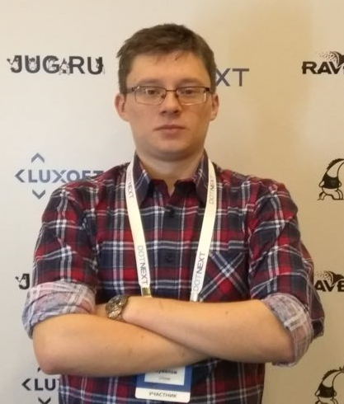
Роман Шувалов
СТАРЫЙ МОРЯК И СОЛДАТ .NET РАЗРАБОТЧИК.
ГОВОРИТ ПРАВДУ В ГЛАЗА, ОТЧЕГО И СТРАДАЕТ.
ХАРАКТЕР ПРЕСКВЕРНЫЙ.
НЕ ЖЕНАТ

Slide 3
Роман Шувалов
5+ лет в .Net
ASP .Net MVC + WEB API
eCommerce via .Net
Email: roman.alvlschool@gmail.com

Slide 4
Введение

Slide 5
Понятие рекурсивности в контексте разработки распределенных алгоритмов с использованием дизъюнктивных операций для нахождения предела Пика Балмера

Slide 6
Полезные ссылки:
1) metanit.com - Язык программирования C# и .NET (link)
2) docs.microsoft.com – C# programming guide (link)
3) docs.microsoft.com – C# Reference (link)

Slide 7
IDE
Microsoft Visual Studio 2019 (Community edition) – link

Slide 8
Типы проектов .Net/C#
Console App
Class Library
Windows Forms App
ASP.NET Web Application (MVC/WebAPI)
Many others

Slide 10
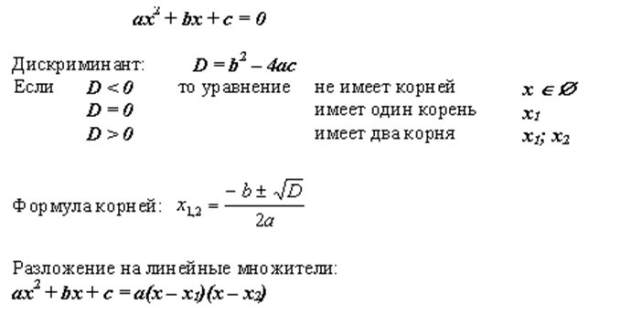
Задача
Реализовать решение квардратного уровнения с помощью Console APP и Web MVC.

Slide 11
Задача
Реализовать решение квардратного уровнения с помощью Console Application.
Требования:
Все проекты внутри одного solution
Приложение должно поддерживать ввод параметров с клавиатуры и вывод результата на экран
Optional: Логика решения находится в отдельном проекте Class Library
Optional: разложение на линейные множители
Optional: WinForms project
Optional so zvezdochkoi: input validation (для ввода доступны только цифры, если пользователь вводит что-то другое – сообщение об ошибке и повторная попытка ввода)

